Slide 1

SILNIKI w robotyce

Slide 2
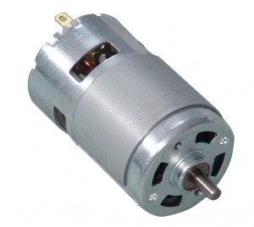
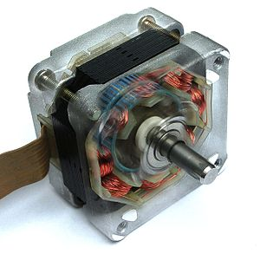
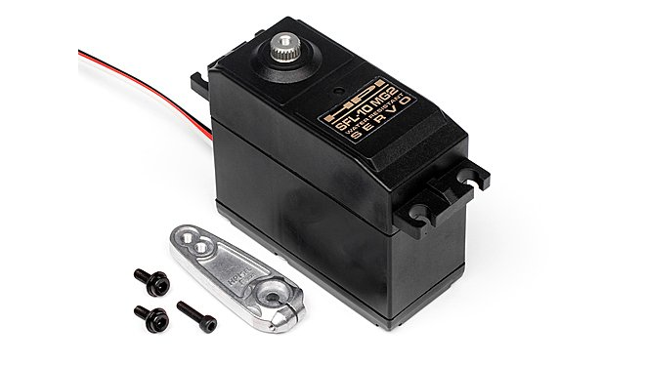
Rodzaje silników
Rodzaje silników w robotyce:
silniki DC
silniki krokowe
serwomechanizmy

Slide 3
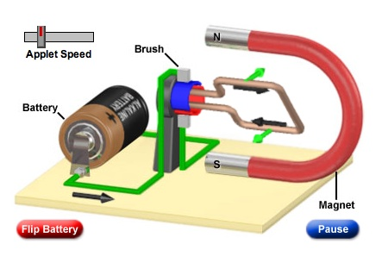
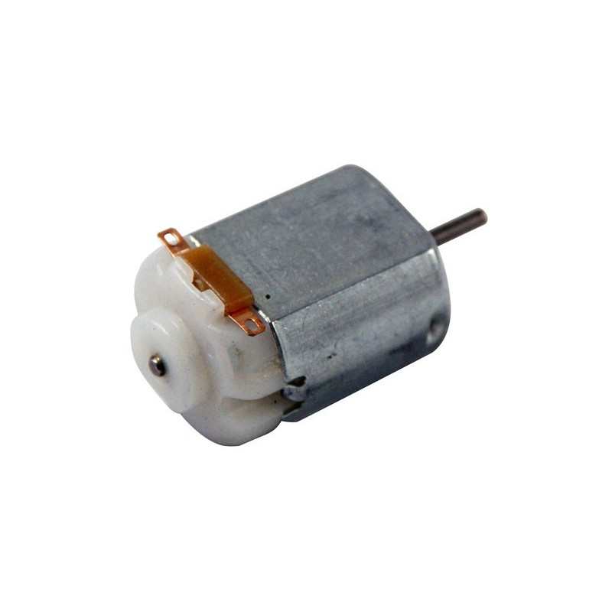
Silnik prądu stałego

Slide 4
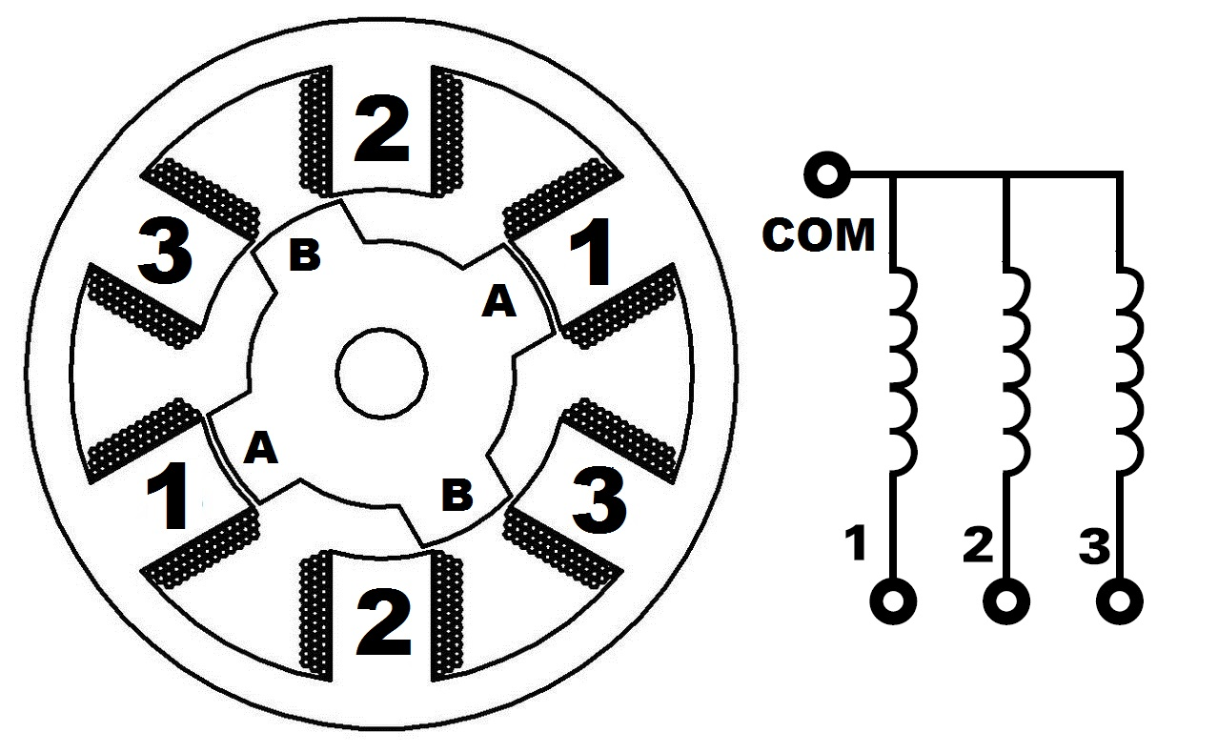
Silnik krokowy

Slide 5
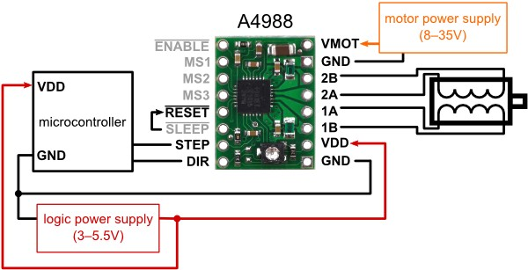
Silnik krokowy - sterownik

Slide 6
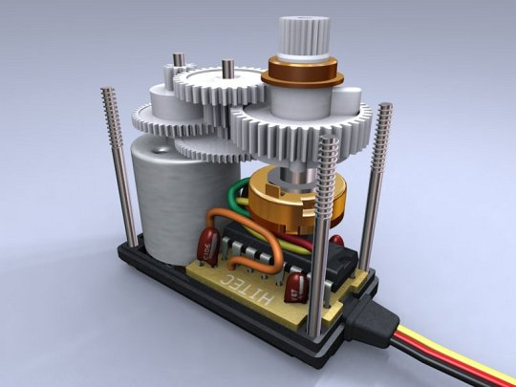
Serwomechanizm

Slide 7
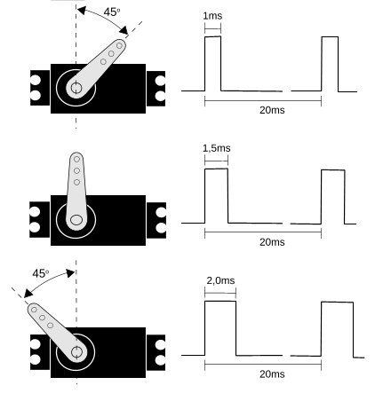
Serwomechanizm - sterwanie

Slide 8
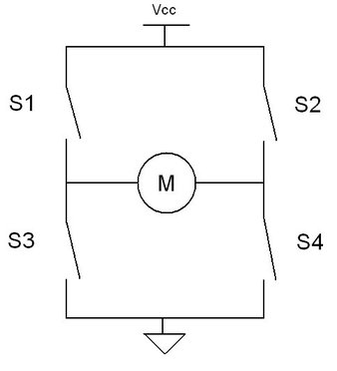
Mostek H

Slide 9
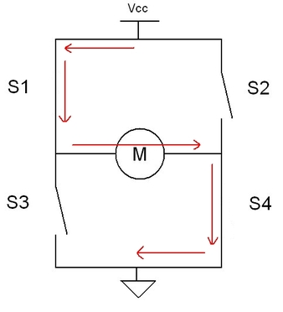
Mostek H

Slide 10
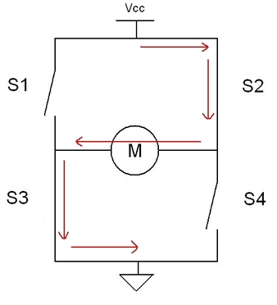
Mostek H

Slide 11
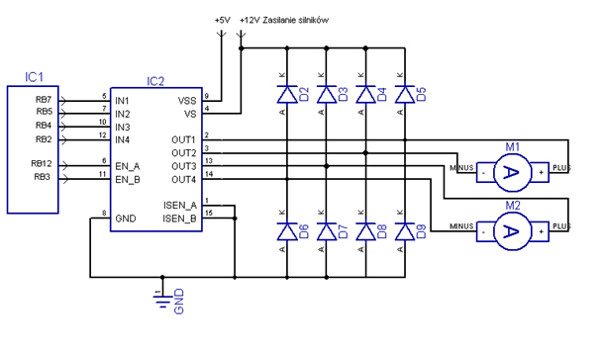
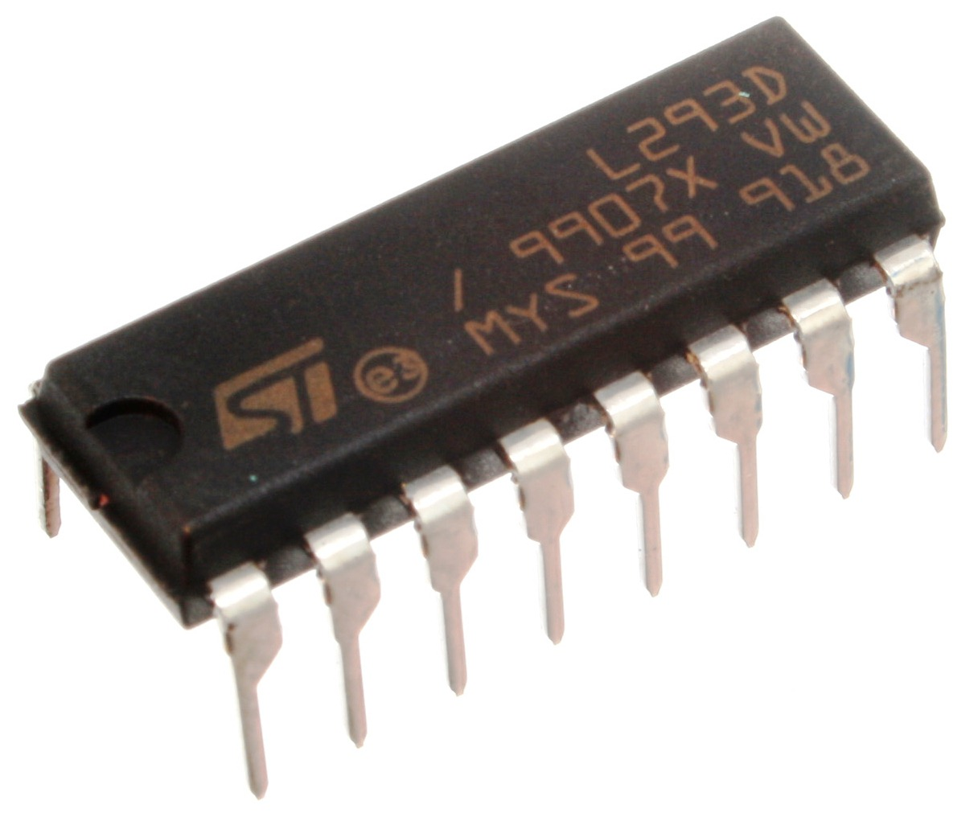
Mostek H

Slide 12

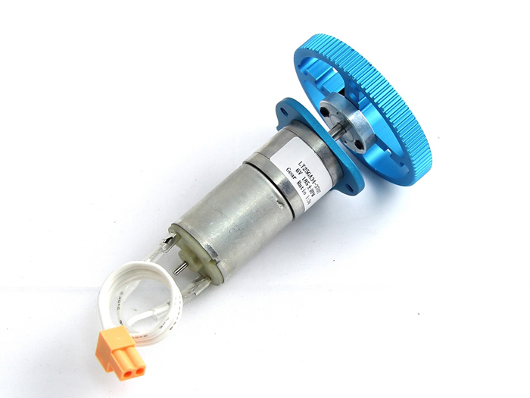
A jak to jest w Makeblocku?

Slide 13
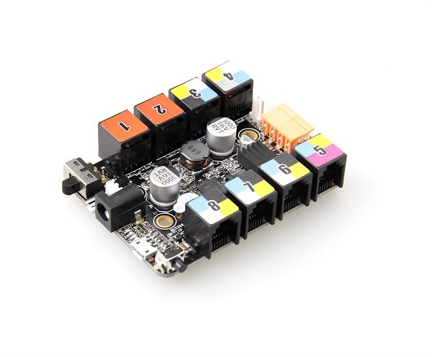
Makeblock - silnik
#include <Makeblock.h>
#include <SoftwareSerial.h>
#include <Wire.h>
void setup()
{
MeDCMotor motorLeft(M1);
MeDCMotor motorRight(M2);
int speed = 90;
}
void loop()
{
motorLeft.run(speed);
motorRight.run(speed);
}

